Slide 1
“El chupacabras de Pirque”
5° básico
Geometría y Medición.
Perímetro y Área de figuras cuadradas.

Slide 2
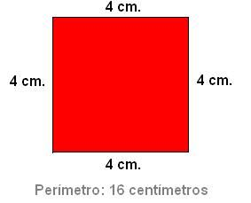
PERÍMETRO …
Ej:

Slide 3
ÁREA…
Ej:

Slide 4
Para complementar tu aprendizaje, puedes ver el siguiente vídeo…
https://www.youtube.com/watch?v=-FvTH9sdL3Q

Slide 5
Trabaja en el texto desde las páginas 134 a la 137.

Slide 6
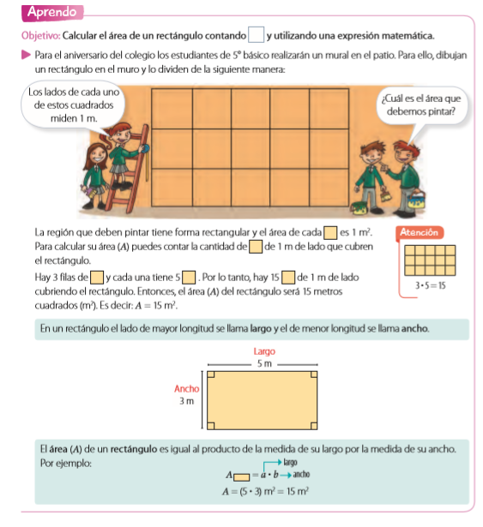
Cuando dice aprendo no se debe hacer nada en la pagina ya que son instrucciones de como debes proceder

Slide 7
RECUERDA:
DEBES ENVIAR LAS ACTIVIDADES A TRAVES DE:
OPCIÓN 1: LA PLATAFORMA DE CLASSROOM. (ES LO IDEAL)
OPCIÓN 2: CORREO ELECTRONICO: aherrera@liceomixto.cl

Slide 8
